Slide 1
食品接触材料引发的食品安全案例
—橡胶类
小组成员：谷庆艳 张永泽 付龙伟

Slide 2
01
案例概述
目录
橡胶类食品接触材料中有害物质来源及危害
02
橡胶类食品接触材料中有害物质预防控制措施
03

Slide 3
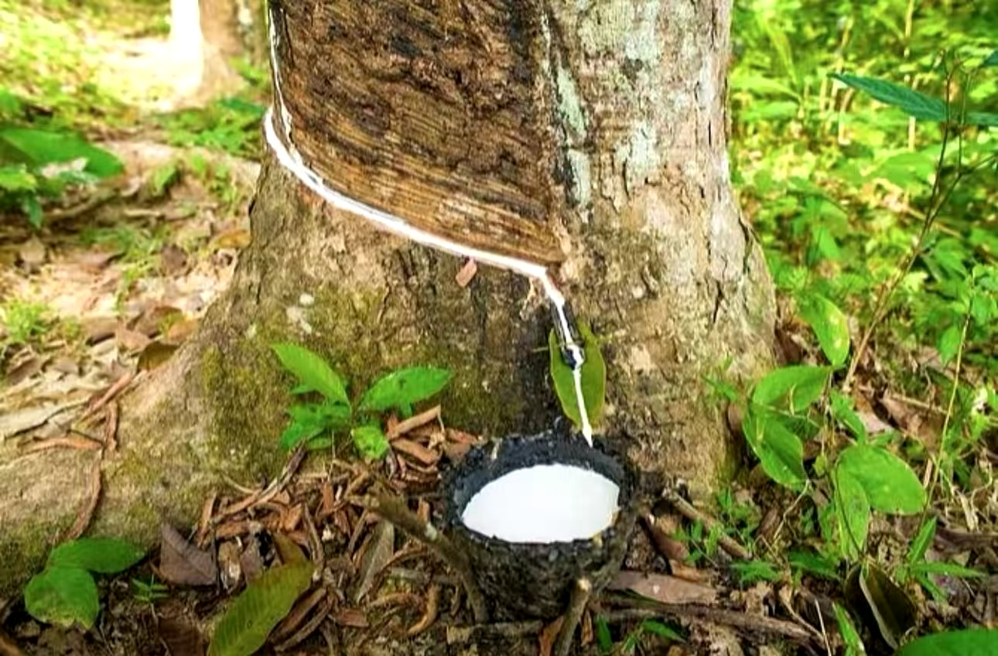

PART 01
案例概述

Slide 4
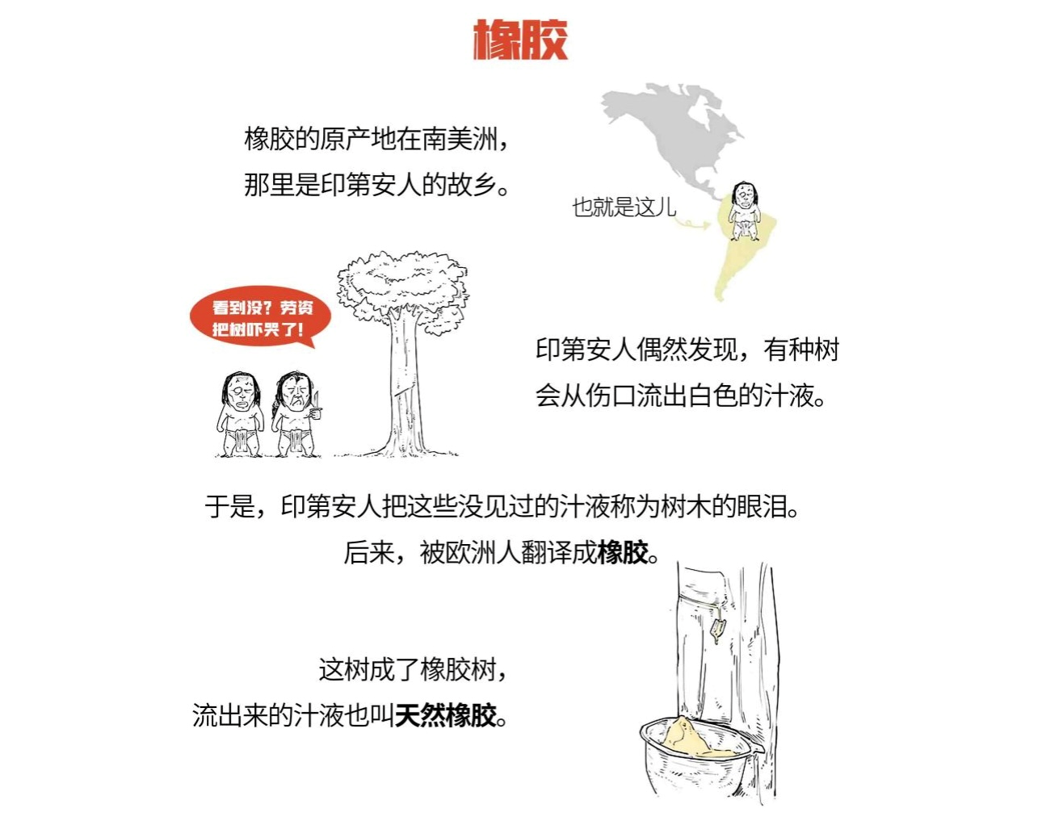
橡胶的起源

Slide 5
什么是橡胶？
橡胶（Rubber）是指具有可逆形变的高弹性聚合物材料，在室温下富有弹性，在很小的外力作用下能产生较大形变，除去外力后能恢复原状。
橡胶属于完全无定型聚合物，它的玻璃化转变温度（Tg）低，分子量往往很大，大于几十万。
指由玻璃态转变为高弹态所对应的温度

Slide 6
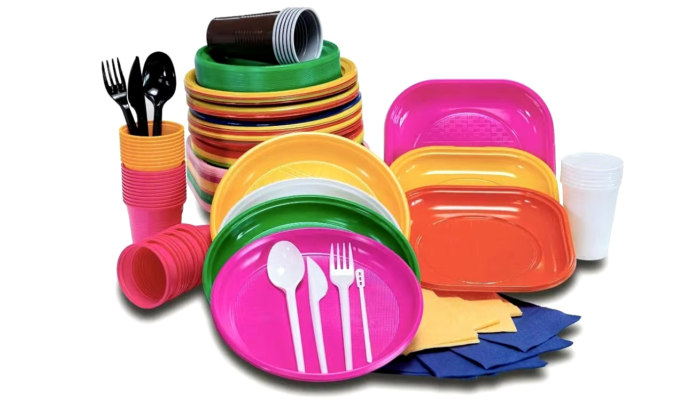

橡胶的分类
天然橡胶
合成橡胶
从橡胶树、橡胶草等植物中提取胶质后加工制成；
由各种单体经聚合反应而得。例如硅橡胶、三元乙丙橡胶、氟橡胶、丁腈橡胶等食品级橡胶。

Slide 7
天然橡胶的应用领域
汽车轮胎
工业制品
医疗器械
日用品
良好的弹性和耐磨性可以提高轮胎的性能和寿命。
工业密封件、输送带、储罐防腐等。
手术手套、输液管、口罩等。
婴儿硅胶杯、胶带、橡皮擦、橡胶凳等。

Slide 8
合成橡胶发展史
https://b23.tv/DMm7g4v

Slide 9
案例
2021年3月14日，据欧盟食品和饲料快速预警系统(Rapid Alert System for Food and Feed，RASFF)消息，芬兰通报我国出口的婴儿硅胶杯不合格，需要召回。不合格原因为挥发性有机成分的迁移量超标(1.1%)，超过欧盟食品接触产品法规1935/2004/CE对橡胶中挥发性有机物0.5%的限量要求，因存在化学安全风险遭退货。
2017年，浙江省质量技术监督局对产自浙江的硅橡胶奶嘴产品进行了买样检测，在不同企业生产的9个批次产品中，1个批次不合格，不合格率为11.1%。不合格项目主要集中在挥发性物质项目。
根据RASFF公布的数据，挥发性有机物正成为食品接触器具遭受通报的重要原因之一。例如，2021年2月1日，芬兰通过RASFF通报，土耳其出口的儿童餐具出现挥发性有机物的迁移量超标(0.83%)。
.

Slide 10
橡胶类食品接触材料中有害物质
来源及危害
汇报人:张永泽 朱传合课题组

Slide 11

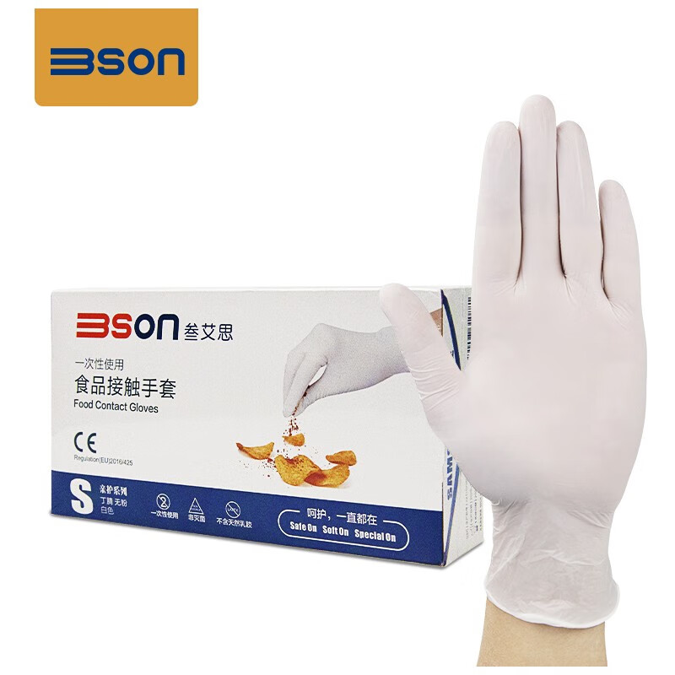
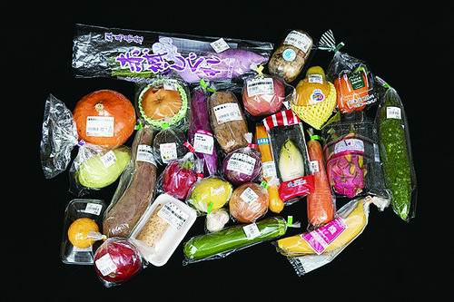
食品接触材料的生产中加入的助、溶剂，添加剂以及其分解产物中包含许多具有挥发性、强烈气味的有机物，可能会造成挥发性有机物超标。
YOUR TITLE HERE
橡胶类食品接触材料有害物质的来源

Slide 12
有害物质的来源有以下7种：
EPA
聚合物中的低聚体残留
聚合过程中的单体残留
聚合物的降解产物
添加剂降解产物
催化剂残留
单体物质或者添加剂的杂质
油墨印刷的残留
关于挥发性有机物的定义有多种形式，美国联邦环保署对挥发性有机物定义为除一氧化碳、二氧化碳、碳酸、金属碳化物、金属碳酸盐以及碳酸铵外任何参加大气光化学反应的碳化合物
WHO
世界卫生组织将挥发性有机物定义为常温下沸点在50~260℃的各种有机化合物。

Slide 13
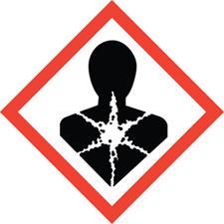
接触材料中挥发性有机物按其化学结构分为
挥发性有机物的分子量较小在常温下以气态形式存在于空气中
常见的挥发性有机物有苯、甲苯、二甲苯、苯乙烯、氯甲烷、三氯甲烷等
进入人体后，对人体健康产生危害，甚至会产生致畸、致癌和致突变作用
烷烃类（三氯甲烷）
长期接触导致极大危害
芳烃类（苯、甲苯）
烯类（三氯乙烯）
6类结构
醇类（异丙醇）
酮类（丙酮、丁酮）
酯类（乙酸乙酯、甲苯二异氰酸酯）

Slide 14
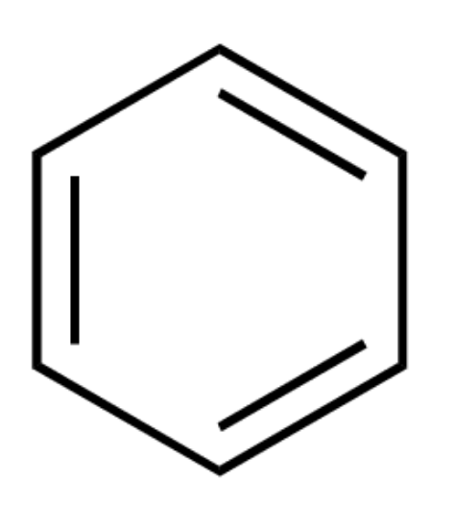

常见化合物分析
苯系物常见的有苯、甲苯、二甲苯、苯乙烯等。其具有特殊芳香气味，常为无色浅黄色透明的液体，极易挥发成为蒸气，是有毒性并且有刺激性的溶剂。苯、甲苯和二甲苯等苯系物常被用作室内装饰材料的各种油漆、涂料、胶黏剂和防水材料的溶剂或稀释剂，其中，苯是一种剧毒的溶剂。对人的神经系统具有麻醉和刺激作用，还能在人体骨髓内蓄积，损害人体的造血组织，长期接触还可能引起白血病。世界卫生组织已经将苯列为强致癌物质。
甲苯虽然毒性比苯小，吸入甲苯会出现咽喉刺痛感、发痒和灼烧感等，溅在皮肤上局部可能出现发红、刺痛及疱疹等。如果人在短时间内吸人大量的甲苯，可能出现昏迷甚至引起呼吸衰竭而导致死亡。
二甲苯属于低毒类苯系物，有邻位，间位和对位3种异构体，二甲苯可通过呼吸道、皮肤及消化道吸收。长期接触可引起神经系统功能紊乱，出现头痛、失眠、记忆力减退等神经衰弱症状。

Slide 15
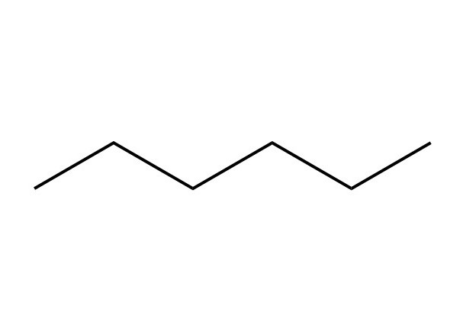
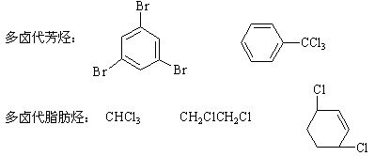
常见化合物分析
卤代烃根据卤素的不同可分为氟代烃、氯代烃、溴代烃、碘代烃。卤素具有较强的毒性，所以卤代烃的毒性一般比其母体烃类的毒性大，一般来说碘代烃毒性最大，溴代烃、氯代烃、氟代烃毒性依次逐渐降低：多卤代烃的毒性比卤素原子数目少的卤代烃大，卤代烃可通过皮肤渗透、呼吸系统等方式进入人体，对人的中枢神经系统有麻醉作用，甚至可导致体克、昏迷等。
正己烷是常见的烷烃类挥发性物质之一，是一种无色透明液体、低毒类物质，几乎不溶于水，易溶于醚和醇。正已烷被广泛使用在化工、机械设备表面清洗去污等环节。正已烷具有一定的毒性，主要通过呼吸道、消化道、皮肤等途径进人人体。具有蓄积作用长期接触可出现头痛、四肢麻木等症状，严重的导致意识丧失甚至死亡。食品接触材料中的挥发性有机物可能使包装的食品变味或被食品吸附，从而降低食品质量，被人体摄入后对人体健康产生负面影响。

Slide 16
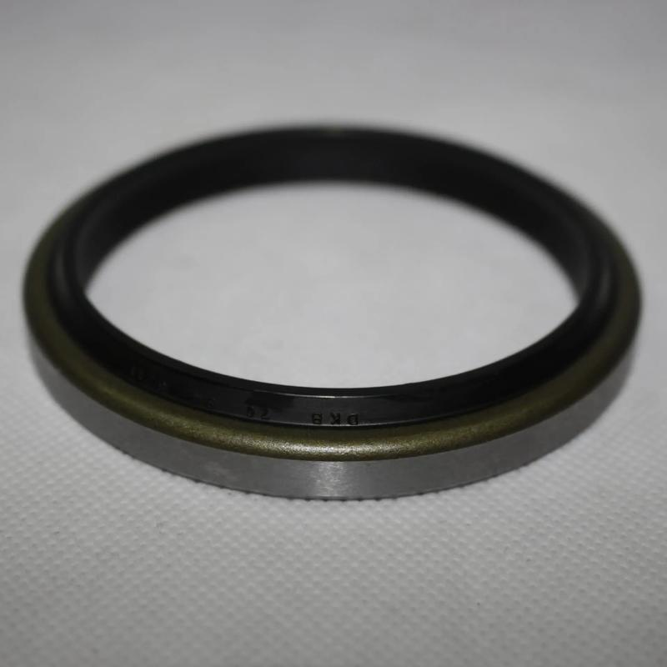
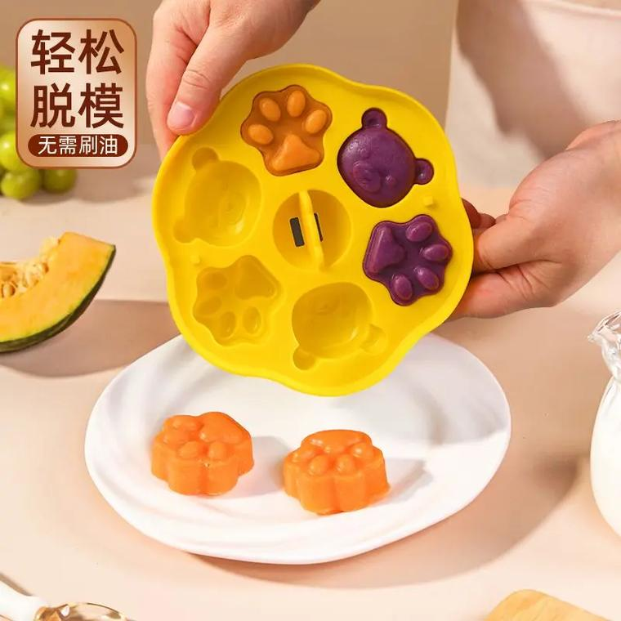
常见潜在威胁的食品接触用具
橡胶手套
盖塞垫圈
硅胶模具
橡胶炊具
食品包装

Slide 17
橡胶类食品接触材料中有害物质 预防控制措施

Slide 18
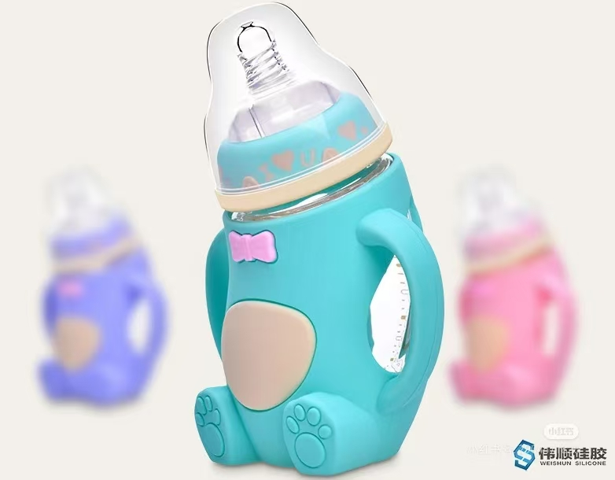
如何辨别食品级硅橡胶？
闻气味法
烘烤法
用力拉扯法
FDA食品级认证

Slide 19
常见标准
美国FDA标准
欧盟LFGB标准
BPA Free
GB 4806.11-2023
要求硅胶产品在一定温度下不得释放任何有毒物质，并具有良好的耐热、耐寒、耐酸碱和抗老化性
要求比FDA更严格
双酚A是一种有害的化学物质，要求食品接触材料不含双酚A
规定了食品接触用橡胶材料及其制品的基本要求、技术要求、标签标识等，如对添加剂使用的要求

Slide 20
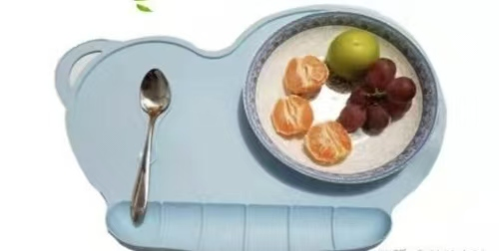
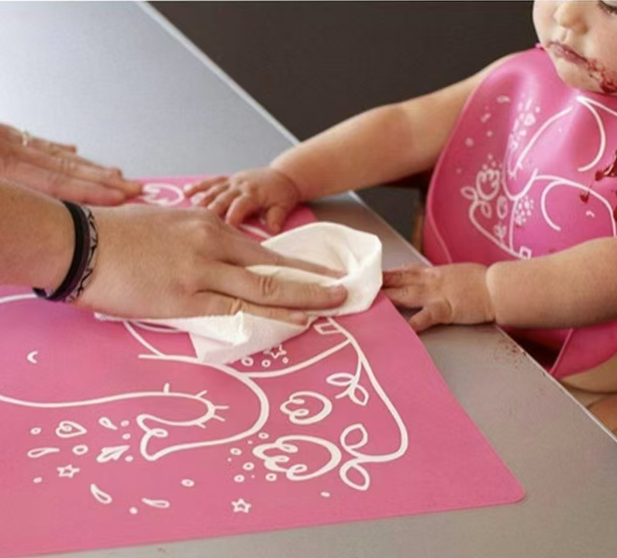
食品级硅橡胶有味道正常吗？
如挥发性化合物和润滑剂等
残留物质
吸味特性
硅橡胶有吸附物质的特性，特别是在湿度较高的环境中，如果暴露在有强烈气味的物质中，可以吸附这些气味
品质差异
不同的品牌或制造商的食品级硅橡胶可能有不同的成分和质量标准

Slide 21

预防控制措施
完善标准体系
标准应明确对原料和添加剂的要求，并强调材料中添加剂、单体等的特定迁移量限量、最大残留量等指标符合相关标准要求
规范前处理和检测方法
一
三
全程序空白、加标回收、分析质控样品等措施进行质量控制
充分了解食品接触材料的原辅料信息
二
GB 9685-2016以肯定列表的形式给出了各类材料中允许使用的添加剂清单

Slide 22
恳请老师批评指正

